Slide 1


Slide 2






تعيين تلميذ(ة) للإجابة
توجيهات و شرح التعليمات
عرض فيديو
المرور بين الصفوف للمساعدة و تصحيح الإنجازات
عمل في ثنائيات
نهاية الشريط، المرور إلى الشريحة الموالية.

Slide 3

هيكلة حصص الأسبوع التربوي الخامس
اليوم 3 -
اليوم1 -
اليوم 1 -
نشاط اعتيادي 10د
استثمار الظواهر اللغوية 30د
إنتاج كتابي 30د
تحدث 15 د
نشاط اعتيادي 10د
معجم: مراجعة وتوليف 30د
تحدث: مراجعة وتوليف 30د
قراءة مشتركة 15د
اليوم 4 -
اليوم2 -
نشاط اعتيادي 10د
قراءة: استثمار النص 30د
إنتاج كتابي 45د
نشاط اعتيادي 10د
فهم المسموع 30د
قراءة 45د

Slide 4







هيكلة حصة اليوم
- 01 النشاط الاعتيادي
تحدث
- 02قراءة
استثمار النص
- 03إنتاج كتابي
إنتاج فقرة انطلاقا من مشاهد

Slide 5

عند نهاية الحصة
على الأقل 80% من المتعلمين سيكونون قادرين على:
قراءة النص بطلاقة واستثماره على مستوى الفهم
كتابة فقرة بتوظيف مهارة التوسيع

Slide 6


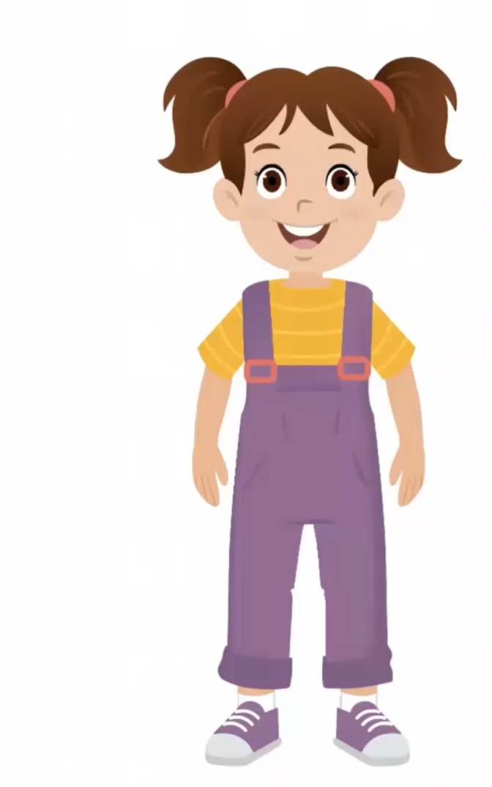
مرحبا بكم. سننطلق في حصة اللغة العربية.
اختــتام الحــصة
قراءة
فهم المسموع
معــــــــــجم
افتتاح الحصة

Slide 7




قبل أن نبدأ حصة اليوم نتذكر شروط الحصول على نجمة التميز.
اختــتام الحــصة
قراءة
فهم المسموع
افتتاح الحصة
أُنْصِتُ وأَنْتَبِهُ جَيِّداً لِلدَّرْسِ.
أُشارِكُ دونَ ٱلْخَوْفِ مِنَ ٱلْخَطَأِ.
دونَ أَنْ أَقِفَ، أَرْفَعُ أُصْبُعي لِلْإجابَةِ.

Slide 8

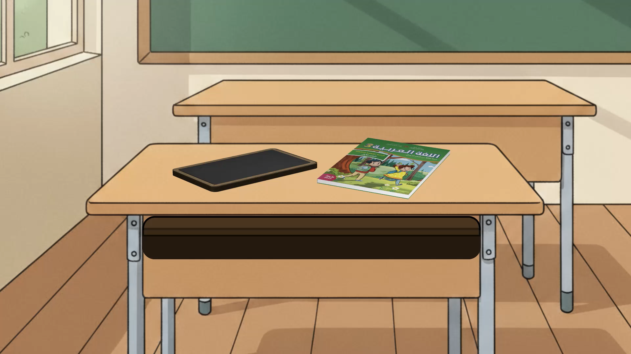
ضعوا اللوحة والكراسة في القمطر.
اختــتام الحــصة
قراءة
فهم المسموع
افتتاح الحصة

Slide 9

افتتاح الحصة
أنشطة اعتيادية
تحدث

Slide 10
ستتدربون في هذه الحصة على المشاركة في حوار. من يقرأ الوضعية التالية؟
اختــتام الحــصة
إنتاج كتابي
قراءة
افتتاح الحصة
دَخَلَ ٱبْنٌ غُرْفَةَ والِدِهِ دونَ أَنْ يَسْتَأْذِنَ. عاتَبَهُ عَلى ذلِكَ، قَرَّرَ أَنْ يَعْتَذِرَ لَهُ فَدارَ بَيْنَهُما حِوارٌ. فَكِّرْ أَنْت وَزميلُكَ، ثُمَّ مُرّا لِتَقْديمِ ٱلْحِوارِ؟
- ماذا فَعَلْت يا ................................................
-........................................................................

Slide 11
استعدوا في دقيقة للتحدث بلغة عربية فصيحة. تذكروا عبارات الاعتذار.
اختــتام الحــصة
إنتاج كتابي
قراءة
افتتاح الحصة
دَخَلَ ٱبْنٌ غُرْفَةَ والِدِهِ دونَ أَنْ يَسْتَأْذِنَ. عاتَبَهُ عَلى ذلِكَ، قَرَّرَ أَنْ يَعْتَذِرَ لَهُ فَدارَ بَيْنَهُما حِوارٌ. فَكِّرْ أَنْت وَزميلُكَ، ثُمَّ مُرّا لِتَقْديمِ ٱلْحِوارِ؟
- ماذا فَعَلْت يا ................................................
-........................................................................

Slide 12
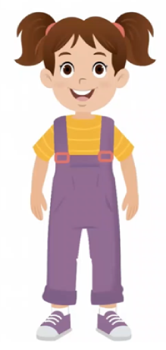
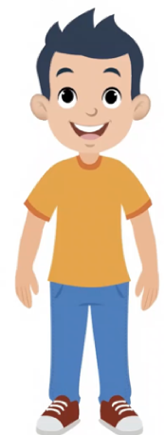
سأعين ثنائيا لتقديم الحوار. تلميذ يلعب دور الابن وآخر دور الأب. سأشرك الجميع.
اختــتام الحــصة
إنتاج كتابي
قراءة
افتتاح الحصة
................................................................................
............................

Slide 13
قراءة
قراءة
استثمار النص

Slide 14
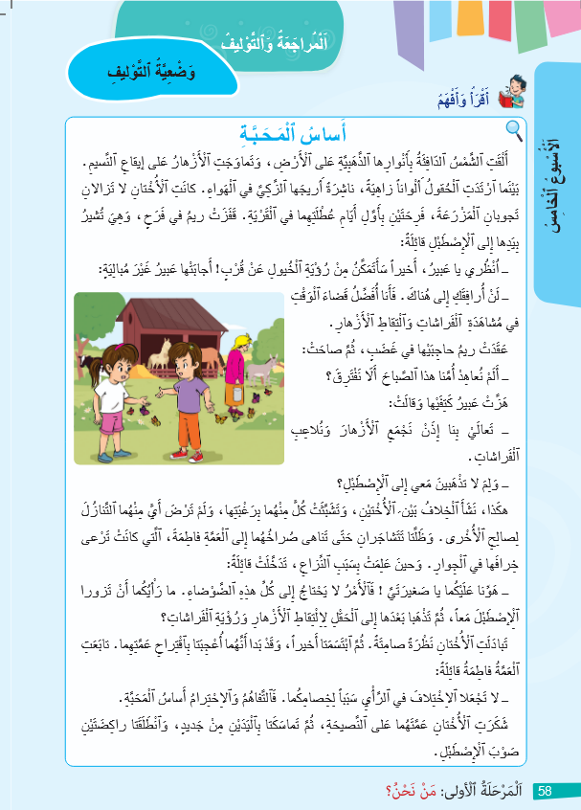
خذوا النص "أساس المحبة" ص 58. سنمر إلى تحدي القراءة.
اختــتام الحــصة
إنتاج كتابي
قراءة
افتتاح الحصة

Slide 15
من يقرأ الفقرة الأولى؟ تابع (ي)؟ آخر ... ارفعوا أيديكم عندما يقرأ كلمة لا تفهمونها. وقفة بعد كل قراءة لتشجيع القارئ واستثمار الأخطاء المرتكبة.
اختــتام الحــصة
إنتاج كتابي
قراءة
افتتاح الحصة

Slide 16
خذوا دفاتر القسم. أجيبوا عن الأسئلة التالية انطلاقا من النص.
اختــتام الحــصة
إنتاج كتابي
قراءة
افتتاح الحصة
مَنْ هِيَ شَخْصِيّاتُ النَّصِّ؟
ما ٱلشَّخْصِيَّةُ ٱلْحَكيمَةُ في ٱلنَّصِّ؟ لِماذا؟
كَيْفَ يُمْكِنُ تَجَنُّبُ ٱلنِّزاعِ مَعَ مَنْ تَخْتَلِفُ مَعَهُ في ٱلرَّأْيِ؟

Slide 17
نصحح. من يقرأ السؤال الأول؟ من يجيب؟ ما رأيكم؟
اختــتام الحــصة
إنتاج كتابي
قراءة
افتتاح الحصة
مَنْ هِيَ شَخْصِيّاتُ النَّصِّ؟
ما ٱلشَّخْصِيَّةُ ٱلْحَكيمَةُ في ٱلنَّصِّ؟ لِماذا؟
كَيْفَ يُمْكِنُ تَجَنُّبُ ٱلنِّزاعِ مَعَ مَنْ تَخْتَلِفُ مَعَهُ في ٱلرَّأْيِ؟

Slide 18
تأكدوا من صحة إجاباتكم.
اختــتام الحــصة
إنتاج كتابي
قراءة
افتتاح الحصة
شَخْصِيّاتُ ٱلنَّصِّ هِيَ عَبيرُ وَريمٌ وَٱلْعَمَّةُ فاطِمَةُ؟
اَلشَّخْصِيَّةُ ٱلْحَكيمَةُ في ٱلنَّصِّ هِيَ ٱلْعَمَّةُ فاطِمَةُ لِأَنَّها فَعَلَتِ ٱلصَّوابَ وَحَلَّتِ ٱلنِّزاعَ بَيْنَ ٱلْفَتاتَيْنِ.
لِتَجَنُّبِ ٱلنِّزاعِ مَعَ مَنْ أَخْتَلِفُ مَعَهُ أَحْتَرِمُ رَأْيَهُ وَيَحْتَرِمُ رَأْيي.

Slide 19
إنتاج كتابي
إنتاج كتابي
إنتاج فقرة بتوظيف مهارة التوسيع

Slide 20
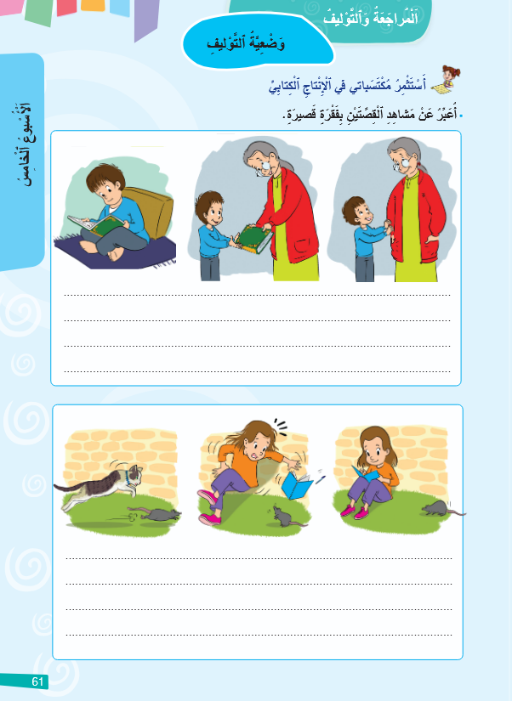

خذوا الواجب المنزلي.
اختــتام الحــصة
إنتاج كتابي
قراءة
افتتاح الحصة

Slide 21
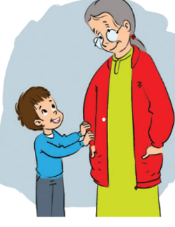
نصحح. نبدأ بالتعليق عن المشهد الأول بجملة موسعة. من يقرأ جملته؟ أيمكن توسيعها أكثر؟
اختــتام الحــصة
إنتاج كتابي
قراءة
افتتاح الحصة
طَلَبَ سُفْيانُ مِنْ جَدَّتِهِ كِتابَ ٱلْقِصَصِ ٱلَّذي ٱعْتادَتْ أَنْ تَقْرَأَ مِنْهُ لَهُ كُلَّ لَيْلَةٍ.

Slide 22
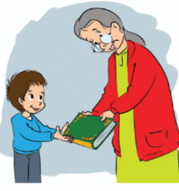
والآن من يعلق عن المشهد الثاني بجملة موسعة. من يقرأ جملته؟ قم بتوسيعها أكثر؟
اختــتام الحــصة
إنتاج كتابي
قراءة
افتتاح الحصة
وافَقَتِ ٱلْجَدَّةُ عَلى طَلَبِ حَفيدِهَا، لَكِنَّهَا ٱشْتَرَطَتْ عَلَيْهِ أَنْ يَقْرَأَ قِصَّةً وَاحِدَةً كُلَّ لَيْلَةٍ.

Slide 23
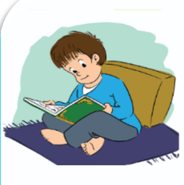
المشهد الثالث. من يقرأ جملته؟ قم بتوسيعها أكثر؟
اختــتام الحــصة
إنتاج كتابي
قراءة
افتتاح الحصة
فَرِحَ سُفْيانُ كَثيراً، وَرَكَضَ مُسْرِعاً إِلى غُرْفَتِهِ حَيْثُ فَتَحَ ٱلْكِتابَ بِشَوْقٍ كَبيرٍ، وَبَدَأَ يَقْرَأُ.

Slide 24
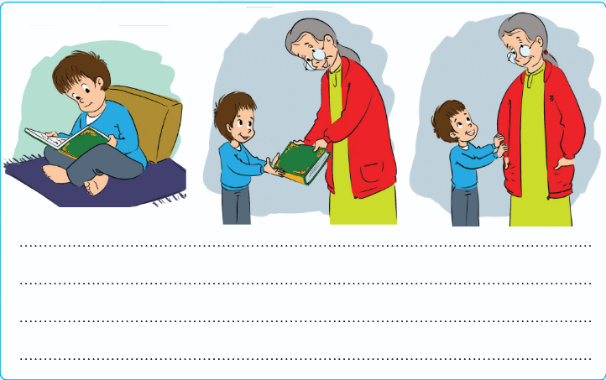
من يركب فقرة بالربط بين الجمل.
اختــتام الحــصة
إنتاج كتابي
قراءة
افتتاح الحصة
طَلَبَ سُفْيانُ مِنْ جَدَّتِهِ كِتابَ ٱلْقِصَصِ ٱلَّذي ٱعْتادَتْ أَنْ تَقْرَأَ مِنْهُ لَهُ كُلَّ لَيْلَةٍ.
وافَقَتِ ٱلْجَدَّةُ عَلى طَلَبِ حَفيدِهَا، لَكِنَّهَا ٱشْتَرَطَتْ عَلَيْهِ أَنْ يَقْرَأَ قِصَّةً وَاحِدَةً كُلَّ لَيْلَةٍ.
فَرِحَ سُفْيانُ كَثيراً، وَرَكَضَ مُسْرِعاً إِلى غُرْفَتِهِ حَيْثُ فَتَحَ ٱلْكِتابَ بِشَوْقٍ كَبيرٍ، وَبَدَأَ يَقْرَأُ.

Slide 25
اكتبوا الفقرة على دفاتر القسم.
اختــتام الحــصة
إنتاج كتابي
قراءة
افتتاح الحصة
طَلَبَ سُفْيانُ مِنْ جَدَّتِهِ كِتابَ ٱلْقِصَصِ ٱلَّذي ٱعْتادَتْ أَنْ تَقْرَأَ مِنْهُ لَهُ كُلَّ لَيْلَةٍ. وافَقَتِ ٱلْجَدَّةُ عَلى طَلَبِ حَفيدِهَا، لَكِنَّهَا ٱشْتَرَطَتْ عَلَيْهِ أَنْ يَقْرَأَ قِصَّةً وَاحِدَةً كُلَّ لَيْلَةٍ. فَرِحَ سُفْيانُ كَثيراً، وَرَكَضَ مُسْرِعاً إِلى غُرْفَتِهِ حَيْثُ فَتَحَ ٱلْكِتابَ بِشَوْقٍ كَبيرٍ، وَبَدَأَ يَقْرَأُ.

Slide 26
على الصفحة 61 دائما.
اختــتام الحــصة
إنتاج كتابي
قراءة
افتتاح الحصة

Slide 27
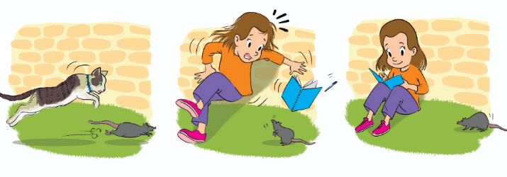
لاحظوا الصور ثم وسعوا كل جملة من الجمل أسفل كل صورة للتعبير عن كل مشهد.
اختــتام الحــصة
إنتاج كتابي
قراءة
افتتاح الحصة
ظَهَرَ قِطُّ ٱلْأُسْرَةِ ...
اِقْتَرَبَ فَأْرٌ مِنْ قَدَمَيْها ...
كانَتْ لَيْلى تَجْلِسُ ...

Slide 28
من يقرأ جملته الأولى الموسعة؟ الثانية؟ والثالثة؟
اختــتام الحــصة
إنتاج كتابي
قراءة
افتتاح الحصة
ظَهَرَ قِطُّ ٱلْأُسْرَةِ ...
اِقْتَرَبَ فَأْرٌ مِنْ قَدَمَيْها ...
كانَتْ لَيْلى تَجْلِسُ ...

Slide 29
هذه أمثلة لجمل موسعة. من يقرؤها؟
اختــتام الحــصة
إنتاج كتابي
قراءة
افتتاح الحصة
ظَهَرَ قِطُّ ٱلْأُسْرَةِ مِنْ بَيْنِ ٱلشُّجَيْراتِ فَٱنْدَفَعَ يُطارِدُ ٱلْفَأْرَ لِيُبْعِدَهُ خارِجَ الْحَديقَةِ.
اِقْتَرَبَ فَأْرٌ مِنْ قَدَمَيْها، شَعَرَتْ بِٱلْخَوْفِ فَتَطايَرَ ٱلْكِتابُ مِنْ بَيْنِ يَدَيْها وَقَفَزَتْ مَذْعورَةً ...
كانَتْ لَيْلى تَجْلِسُ في حَديقَةِ ٱلْمَنْزِلِ تَقْرَأُ كِتابَها ٱلْمُفَضَّلَ ...

Slide 30
على دفاتر القسم اكتبوا قصة بالربط بين الجمل التي كتبتموها.
اختــتام الحــصة
إنتاج كتابي
قراءة
افتتاح الحصة
ظَهَرَ قِطُّ ٱلْأُسْرَةِ مِنْ بَيْنِ ٱلشُّجَيْراتِ فَٱنْدَفَعَ يُطارِدُ ٱلْفَأْرَ لِيُبْعِدَهُ خارِجَ الْحَديقَةِ.
اِقْتَرَبَ فَأْرٌ مِنْ قَدَمَيْها، شَعَرَتْ بِٱلْخَوْفِ فَتَطايَرَ ٱلْكِتابُ مِنْ بَيْنِ يَدَيْها وَقَفَزَتْ مَذْعورَةً ...
كانَتْ لَيْلى تَجْلِسُ في حَديقَةِ ٱلْمَنْزِلِ تَقْرَأُ كِتابَها ٱلْمُفَضَّلَ ...

Slide 31
من يقرأ الفقرة التي أنتجها؟ ما الروابط التي وظفتها؟
اختــتام الحــصة
إنتاج كتابي
قراءة
افتتاح الحصة

Slide 32
هذا مثال آخر. من يقرأ؟
اختــتام الحــصة
إنتاج كتابي
قراءة
افتتاح الحصة
كانَتْ لَيْلى تَجْلِسُ في حَديقَةِ ٱلْمَنْزِلِ تَقْرَأُ كِتابَها ٱلْمُفَضَّلَ. فَجْأَةً، اِقْتَرَبَ فَأْرٌ مِنْ قَدَمَيْها، شَعَرَتْ بِٱلْخَوْفِ فَتَطايَرَ ٱلْكِتابُ مِنْ بَيْنِ يَدَيْها وَقَفَزَتْ مَذْعورَةً. في الوَقْتِ نَفْسِهِ ظَهَرَ قِطُّ ٱلْأُسْرَةِ مِنْ بَيْنِ ٱلشُّجَيْراتِ فَٱنْدَفَعَ يُطارِدُ ٱلْفَأْرَ لِيُبْعِدَهُ خارِجَ ٱلْحَديقَةِ.

Slide 33
اختتام الحصة
اختتام الحصة
ماذا تعلمت اليوم؟
الواجب المنزلي

Slide 34
كيف أبني فقرة انطلاقا من مشاهد؟
اختــتام الحــصة
قراءة
فهم المسموع
افتتاح الحصة
كَيْفَ أَبْني فِقْرَةً انْطِلاقا منْ مَشاهِدَ؟

Slide 35
على دفاتر المنزل، سجلوا الواجب المنزلي
اختــتام الحــصة
قراءة
فهم المسموع
افتتاح الحصة
أُراجِعُ دُروسي ٱسْتِعْداداً لِفُروضِ ٱلْمُراقَبَةِ ٱلْمُسْتَمِرَّةِ.

Slide 36

أبطال الحصة هم ...........................................................................
اختــتام الحــصة
قراءة
فهم المسموع
افتتاح الحصة

Slide 37


إلى اللقاء في الحصة المقبلة
اختــتام الحــصة
قراءة
فهم المسموع
افتتاح الحصة

